Slide 1

Борче Ристески
Менаџер за клучни корисници, Македонски Телеком borce.risteski@telekom.mk
ДИГИТАЛИЗАЦИЈА СО ТЕЛЕКОМ УСЛУГИ

Slide 2


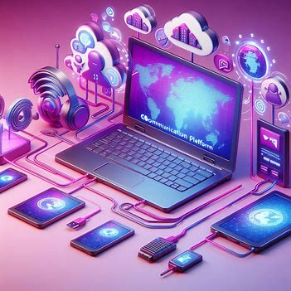
Телеком – ваш партнер за дигитализација
ДИГИТАЛНИ УПРАВУВАНИ РЕШЕНИЈА
БЕЗБЕДНОСНИ УСЛУГИ И РЕШЕНИЈА
КОМУНИКАЦИСКА ПЛАТФОРМА

Slide 3
Зошто дигитални управувани услуги?
Pay as you grow
Врвна безбедност од Телеком
Се елиминира потребата од:
  Инвестиција во сопствена инфраструктура и одржување
  ИТ персонал
  Континуирани обуки за управување

Slide 4
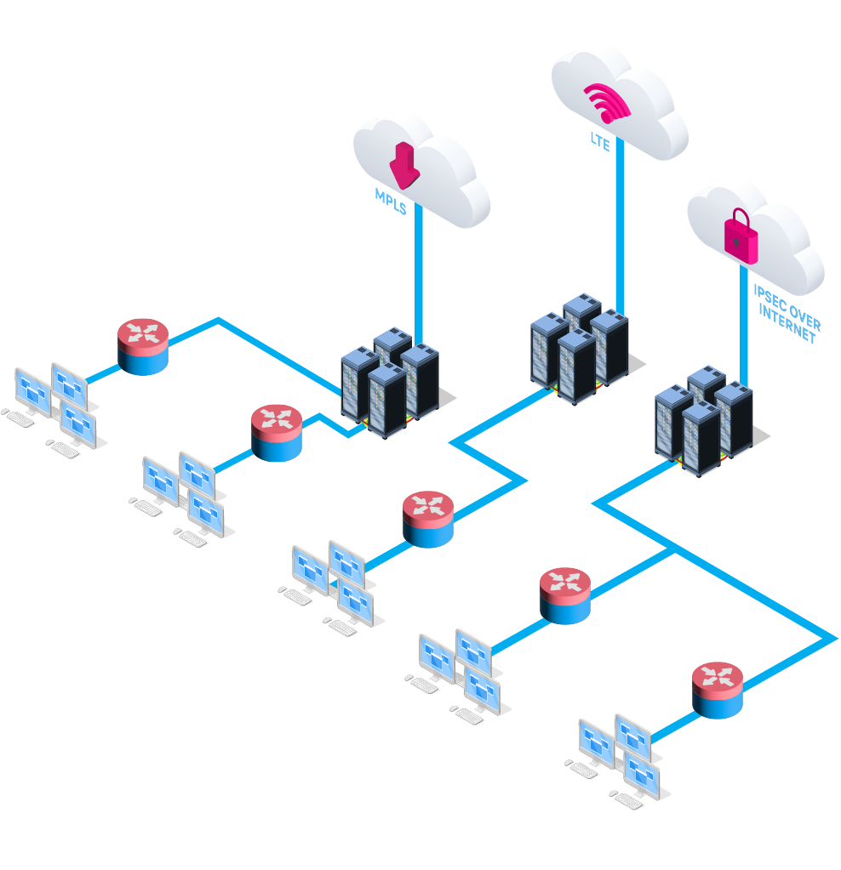
Податочно поврзување на локации

Slide 5
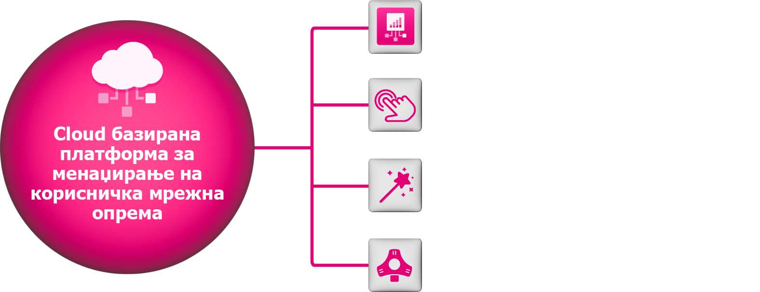
Управувана мрежа на локација

Slide 6



Безбедност на податоци
On-net security
Back-up business
Вграден во мрежата на Македонски Телеком
Без потреба од инсталација на апликациja
За фиксни и мобилни корисници
Целосен и инкрементален back-up на податоците во дата центарот на Македонски Телеком
Враќање на податоците (restore) во било кое време на било кој уред
Достапна за сите типови на уреди (PC, лаптоп, сервери, мобилни телефони, таблети)

Slide 7



Security Operations Center
DDoS

Slide 8

CPaaS – комуникациска платфрома
Допрете до вашите корисници – повеќе комуникациски канали на една платформа

Slide 9
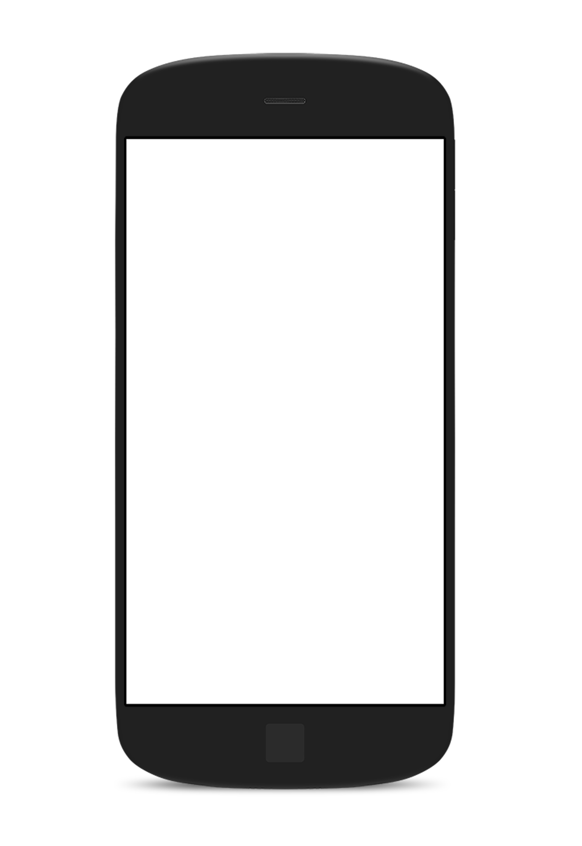
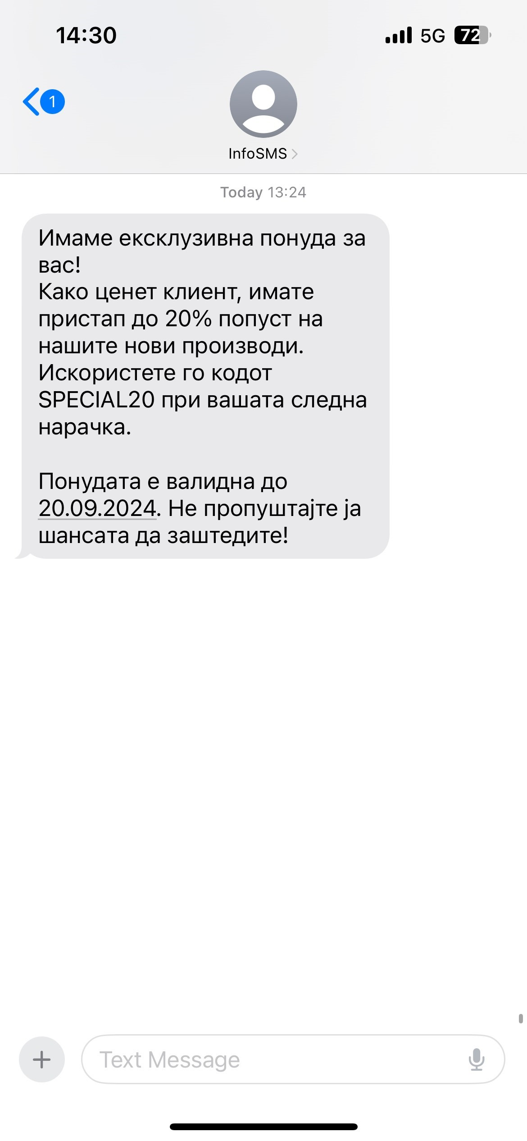
Зошто CPaaS?
Креирање и управување со директни маркетинг кампањи преку повеќе канали (SMS, Viber, e-mail)
Таргетирање и персонализација на содржината на пораките
Следење на успешноста на активностите и кампањите со детални извештаи
Подобрена испорачливост на пораките до вашите крајни корисници – на каналот кој го имаат

Slide 10

ПАРТНЕРСКИ ПРИСТАП
Синергија со цел најдобро
искористување на целиот потенцијал на Вашиот бизнис
Индивидуален пристап согласно Вашите потреби
Решенија во Ваша функција и за Вашите корисници
Партнерство за една цел: дигитализација
Фокус на резултати

Slide 11
ВИ БЛАГОДАРАМ
ПРАШАЊА?

